Slide 1

Компания
«Максым шоро»

Slide 2
Понятие :
Максым — киргизский национальный прохладительный напиток, имеющий и другие названия (ачыма, ачыган кожо и другие) изготавливался раньше в основном из ячменя, а также из кукурузы, пшеницы и проса, в зависимости от того, где какие злаки культивировались. Имеется много разновидностей технологии приготовления, из-за чего максым, изготовленный десятью хозяйками в одном и том же селе, отличался десятью разными вкусовыми оттенками^{[1]}.

Slide 3
История:
В годы Советской власти этот народный напиток изготовлялся и употреблялся исключительно в семейном кругу. Промышленным способом напиток стал изготовляться в начале 90-х годов компанией "Шоро". В виду отсутствия промышленного опыта и тем более литературы за разработку промышленной технологии приготовления напитка взялся президент компании Таабалды Эгембердиев. Максым промышленного изготовления несколько отличается от традиционного домашнего. Он имеет более тёмный оттенок и горьковатый привкус. На данный момент максым промышленного изготовления реализуется в летний сезон в разливном виде из бочонков, а также и в ПЕТ-бутылках.

Slide 4
Ингредиенты:
талкан250граммов
мука350граммов
маргарин100граммов
вода10литров
молоко850граммов
соль30граммов
сахар60граммов
дрожжи прессованные60граммов

Slide 5
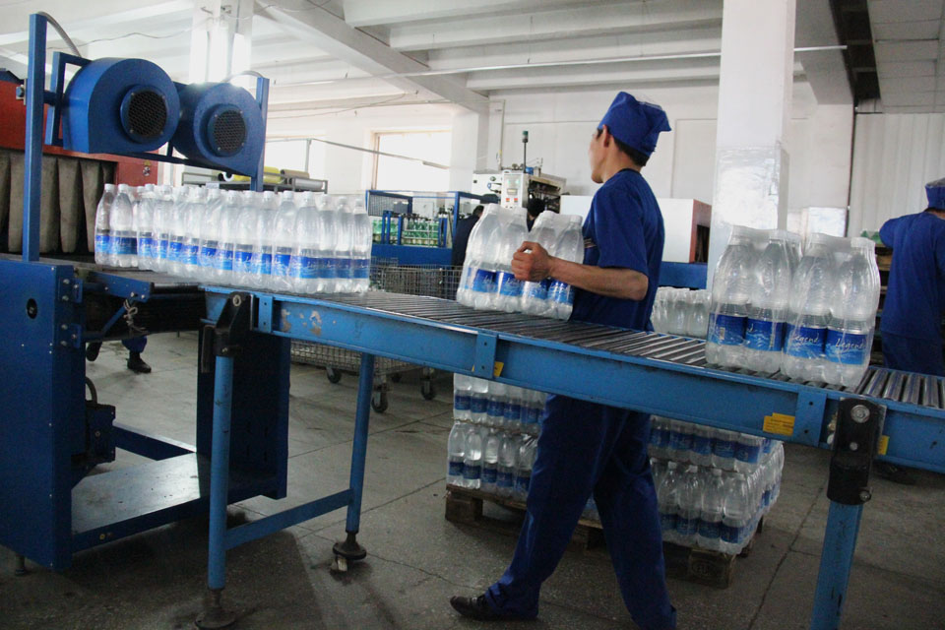
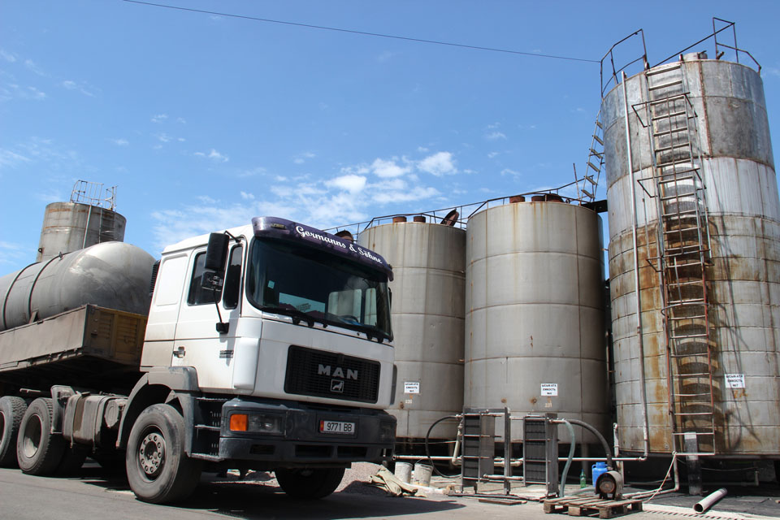
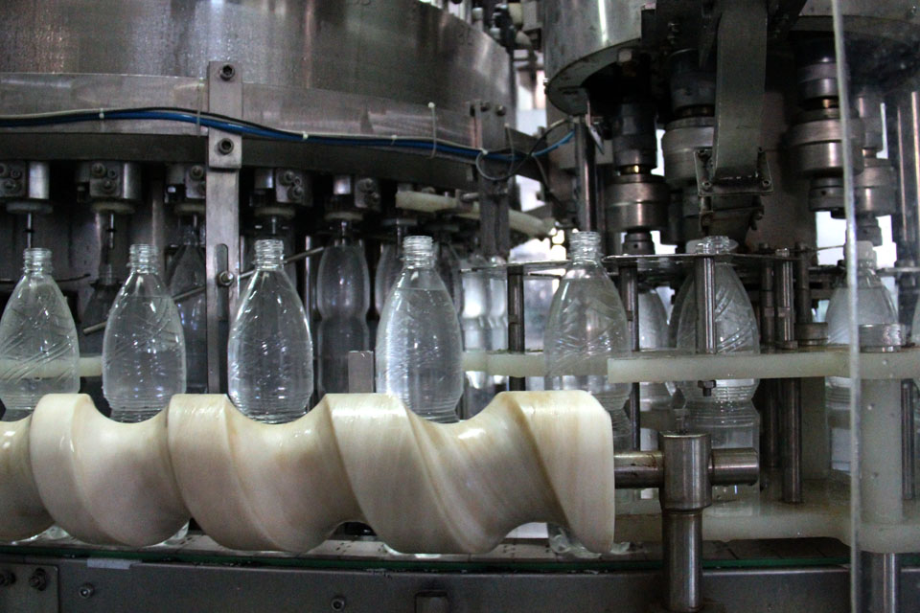
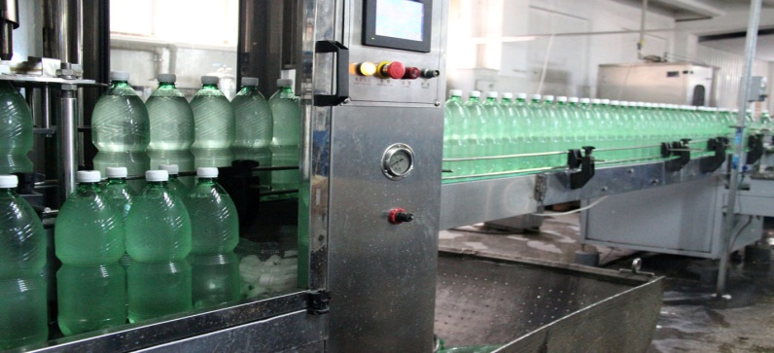
Как производят питьевой напиток «шоро»

Slide 6
История успеха компании
Т. Эгембердиева, который 4 года изучает тонкости и секреты приготовления хорошего кумыса у бабушек и дедушек и приходит к твердому мнению о невозможности изготовления качественного кумыса по традиционной технологии т.е. в челеках и бурдюках, тем более в условиях джайлоу, где нет никаких условий. Неудачный опыт с кумысом приводит к двум удачным решениям: первое у людей собрать не кумыс, а кобылье молоко. Изготавливать кумыс в Бишкеке по новой технологии и в нержавеющих емкостях под присмотром лаборатории. В 2000 году компания освоила совершенно новую технологию изготовления кумыса со сроком хранения до 6 месяцев. С 2001 года компания 70 % произведенного кумыса экспортирует в Москву. С 2004 года компания начала производство еще двух видов национальных напитков жарму – «Тойбос» и чалап – «Тагай». На сегодняшний день эти напитки пользуются спросом не только в Кыргызстане, но также и в Казахстане. Еще одним значимым событием 2004 года стало проведение рекрутингового конкурса «Фабрика Лидеров Шоро» среди талантливой молодежи Кыргызстана. В этом отборе из четырех труднейших туров, участвовало более 3000 студентов, 35 из которых были отобраны, дополнительно обучены на тренингах и распределены по отделам компании в качестве новых прогрессивных сотрудников. Компания возлагает большие надежды на этих талантливых ребят. В этом же году компания провела Республиканскую научно-практическую медицинскую конференцию – «Опыт применения напитка «Максым-Шоро» в клинической медицине», в самых больших городах Кыргызстана – Бишкек, Ош и Жалалабад. Материалы данной конференции были опубликованы в Центрально-Азиятском Медицинском Журнале.

Slide 7
На протяжении нескольких лет, компания «Шоро», сотрудничает с международной программой ТАМ (Turnaround management), финансируемой Европейским Банком Развития и Реконструкции. Специалисты этой программы, отработавшие в пищевой промышленности много лет в таких странах Северной Америки, как США и Канада, консультируют ключевых сотрудников и топ менеджмент компании «Шоро» в области производства, менеджмента, маркетинга, сбыта, управления человеческими ресурсами и т.д., что позволило компании адаптировать мировой опыт в этих областях и стать современной компанией.
Имеется филиал компании со своими производственными базами и сотрудниками на Юге Кыргызстана, который действует согласно единой стратегии фирмы разработанной головным предприятием в г. Бишкек.

Slide 8
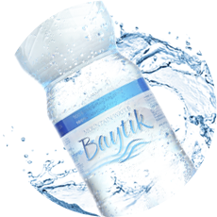
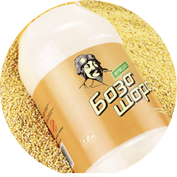
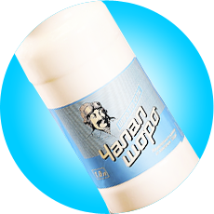
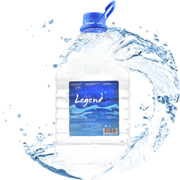
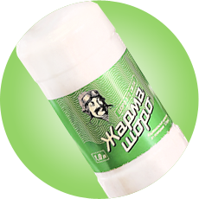

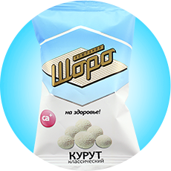
Продукты шоро

Slide 9
Описание компании и миссия
Созданная более двадцати лет назад в эпоху перестройки компания «Шоро» сегодня является флагманом бизнеса, сумевшая сохранить традиции, завоевать позиции лидера на рынке и обрести постоянное доверие потребителей, что является безусловным фактором успеха в бизнесе.
Преамбула к миссии:
Мы гордимся тем, что неотъемлемое единство традиций, устремление к лучшему будущему, уникальность кыргызской культуры и признанных во всем мире современных технологий стали основой, на которой возникла динамично развивающаяся компания, чье имя – синоним качества и доверия, чья история – пример для подражания.
Миссия:
Мы стремимся совершенствовать и развивать рынок высококачественных продуктов питания и напитков для удовлетворения растущих потребностей общества.

Slide 10
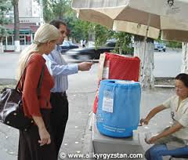
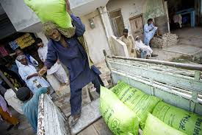

Slide 11
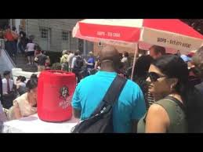
Сотрудничество
Родниковые и минеральные воды:
Tien-Shan Legend (Легенда)
Baytik (Байтик)
Issyk-Ata (Ыссык-Ата)
Национальные напитки:
Максым Шоро
Чалап Шоро
Жарма Шоро
Бозо Шоро в ассортименте
Кисломолочные продукты:
Курут в ассортименте
Каттык
Сухарики «Кытырак»:
Классические с солью
Со вкусом шашлыка
Со вкусом перца тобаско
Со вкусом копченного лосося
Со вкусом красной икры
Со вкусом сливочного сыра

Slide 12
Спасибо за внимание.

